Slide 1
Fondo de Aportaciones para la Infraestructura Social
F A I S

Slide 2
F A I S
El Fondo de Aportaciones para la Infraestructura Social (FAIS) es una de las principales fuentes de financiamiento para la dotación de infraestructura y servicios básicos que benefician a la población en condiciones de pobreza extrema, a las localidades con alto o muy alto rezago social y a las zonas de atención prioritaria (ZAP). En ocasiones a nivel municipal, es la principal vía para financiar obra pública, en virtud de la debilidad de sus finanzas.

Slide 3
F A I S
Estratégicamente, el fondo se concentra en la creación de infraestructura de agua potable, alcantarillado, drenaje y letrinas, urbanización, electrificación rural y de colonias pobres, infraestructura básica de salud, infraestructura básica educativa, mejoramiento de vivienda, y Mantenimiento de Infraestructura.

Slide 4
Como se integra el FAIS
FISMDF
FISE
Fondo de Aportaciones para la Infraestructura Social Municipal y de las Demarcaciones Territoriales del Distrito Federal
Fondo de Infraestructura Social para las Entidades

Slide 5
PRINCIPALES OBSERVACIONES

Slide 6
Principales Observaciones
El FISMDF tuvo observaciones
por 4,023.6 mdp
389 Municipios y DT revisados
con una muestra de:
20,831.9 mdp
19.3%
El monto asignado al FISMDF a nivel nacional fue de 51,411.5 mdp

Slide 7
Principales Observaciones
27.5%
Falta de Documentación Comprobatoria
26.8%
Subejercicio
15.7%
Recursos ejercidos que no cumplieron con el objetivo del fondo
1,108.3 mdp
1,077.5 mdp
632.7 mdp

Slide 8
Principales Observaciones
17.3%
Otras irregularidades:
Falta de amortización de anticipos; penas convencionales; pagos en exceso; mala calidad en obras, etc.
Obras que no operan 222.3 mdp
12.7%
Transferencia de Recursos
694.6 mdp
510.5 mdp

Slide 9
Actividades vinculadas a la gestión y operación del fondo
Control Interno
Transferencia de recursos
Registro contable y documentación soporte
Revisión de la implantación de normas emitidas por el Consejo Nacional de Armonización Contable (CONAC)
Destino de los Recursos
Transparencia del ejercicio de los recursos

Slide 10
Actividades vinculadas a la gestión y operación del fondo
Obra y acciones sociales
  Obra pública
  Adquisiciones, arrendamientos y servicios
Gastos Indirectos
Desarrollo Institucional
Cumplimiento de Objetivos y Metas

Slide 11



Control Interno
Aplicación Cuestionario de C. I.
Evidencia de las respuestas
Desarrollo de los procedimientos de auditoria
Calificación del Control Interno

Slide 12
Transferencia de Recursos
Normativa
El estado entrega a los municipios y DT la totalidad de los recursos asignados conforme al calendario de enteros publicado.
L C F
L G C G
Los recursos se manejaran exclusivamente en una cuenta bancaria especifica y productiva.
No se deberá incorporar recursos de otras fuentes de financiamiento.
No transferir recursos a otras cuentas bancarias de forma injustificada.
Las cuentas bancarias deberán ser productivas.

Slide 13


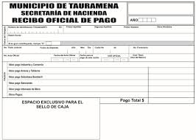
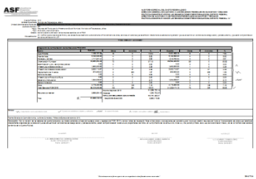
Transferencia de Recursos
Información necesaria
a) Publicación del Calendario de enteros en el PO
b) Contrato de apertura y estados de la Cuenta bancaria.
c) Oficio de comunicación a la SFA apertura de la Cuenta bancaria
d) Recibos Oficiales
e) Registros Contables

Slide 14
Transferencia de Recursos
Desarrollo
a) Periódico Oficial (Montos a ministrar, fechas de ministración, número de ministraciones)
b) Contrato de Apertura (Cuenta bancaria productiva)
c) Estado de Cuenta bancarios y Recibos Oficiales (Montos ministrados, fechas de las ministraciones, que se depositaron únicamente recursos del fondo y que no se transfirieron recursos a otras cuentas bancarias)
d) Registros contables (Ingresos debidamente identificados y controlados)

Slide 15
Reg. Contables y Doc. soporte
Normativa
La documentación soporte debe cumplir con los requisitos fiscales.
C F F
Las operaciones deberán respaldarse con la documentación original que compruebe y justifique los registros.
Cancelar la documentación comprobatoria del gasto con la leyenda de Operado
L G C G

Slide 16
Reg. Contables y Doc. soporte
Normativa
Los registros de las Operaciones realizadas con los recursos del fondo deben ser específicos y deberán estar identificados, controlados y actualizados
L G C G

Slide 17
Reg. Contables y Doc. soporte
Normativa
A más tardar el 15 de enero de cada año, deberán reintegrar a la Tesorería de la Federación las Transferencias federales etiquetadas que, al 31 de diciembre del ejercicio fiscal inmediato anterior, no hayan sido devengadas por sus Entes Públicos.
L D F E F M
Entidades Federativas – ejercicio fiscal 2017.
Municipios y DT – ejercicio fiscal 2018

Slide 18
Reg. Contables y Doc. soporte
Normativa
Las entidades federativas y municipios deberán cumplir oportunamente con la implementación normativa prevista en la Ley General de Contabilidad Gubernamental y su Reforma
L G C G

Slide 19
Reg. Contables y Doc. soporte
Información necesaria
a) Estados de cuenta bancarios y auxiliares contables
b) Pólizas y conciliaciones bancarias
c) Conciliaciones contables y presupuestarias
d) Estado de origen y aplicación del FISMDF
e) Cierre del ejercicio y Cuenta Pública

Slide 20
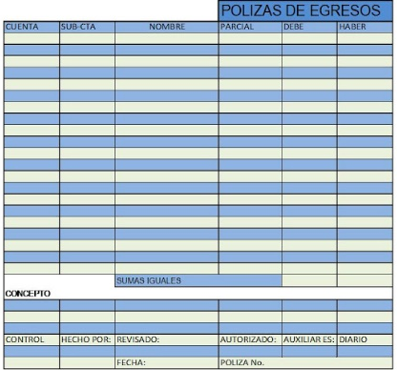

Reg. Contables y Doc. soporte
Desarrollo
a) Las pólizas de egresos estén registradas en el sistema de contabilidad
b) Las Pólizas de egresos estén soportadas con la documentación comprobatoria y justificativa
c) Que se hayan efectuado conciliaciones bancarias, contables y presupuestarias
d) Las operaciones reflejadas en los estados de cuenta bancarios correspondan con los registros contables y las pólizas de egresos generadas

Slide 21
Destino del FISMDF (LCF)
Normativa
Beneficio directo de la población en pobreza extrema, localidades con alto o muy alto nivel de rezago social y las zonas de atención prioritaria.
POBLACIÓN OBJETIVO
Agua potable
Alcantarillado
Drenaje y letrinas
Electrificación rural y de colonias pobres
Infraestructura básica del sector Salud y Educativo
RUBROS
DE GASTO
Urbanización
Mejoramiento de vivienda
Mantenimiento de Infraestructura

Slide 22
Población Objetivo
1. Los dos grados de rezago social mas altos.
2. Zonas de Atención Prioritaria.
Un sólo criterio de direccionamiento geográfico para inversión mínima en ZAP 50%.
Fórmula de inversión en ZAP Urbana con base en población en pobreza.
SEDESOL introduce el Cuestionario de Carencias sociales para justificar un % menor de inversión en ZAP.
3. Pobreza Extrema.

Slide 23
Rubros de Gasto
1. La LCF establece 8 rubros.
2. Catálogo de acciones establecido en los Lineamientos del Fondo emitidos por la SEDESOL.
3. Porcentaje máximo de inversión en complementarios o especiales hasta un 30%.

Slide 24
Rubros de Gasto
4. Destinar por lo menos el 70% de los recursos en los proyectos clasificados como de incidencia directa.
5. En proyectos de infraestructura carretera, caminos, pavimentación, revestimiento, guarniciones y banquetas, sólo podrá destinarse hasta un 15% de los recursos FISMDF.

Slide 25
Rubros de Gasto
6. Se podrá disponer un 15% adicional para dicha infraestructura, cuando haya sido dañada por un desastre natural en el ejercicio fiscal actual o en el inmediato anterior.
7. A los proyectos especiales no podrá destinarse más del 15% de los recursos FAIS.
8. Hasta un 3 por ciento en el rubro de Gastos Indirectos y 2 por ciento para un Programa de Desarrollo Institucional.

Slide 26
Gastos Indirectos
Las entidades, municipios y DT podrán destinar una parte proporcional equivalente al 3.0% del total de recursos del FISE y FISM-DF que les correspondan para ser aplicados como Gastos Indirectos, Conforme al catálogo de los Lineamientos del FAIS.
3.0%
Verificación y seguimiento de obras y acciones.
Realización de estudios
Evaluación de Proyectos

Slide 27
Desarrollo Institucional
Los municipios o DT podrán destinar hasta un 2.0% de los recursos del FISM-DF que les correspondan para la realización de un programa de Desarrollo Institucional el cual debe estar convenido entre Federación (SEDESOL), Gobierno del Estado y el municipio o DT.
2.0%
Los recursos deberán orientarse a fortalecer las capacidades de gestión e institucionales del municipio en lo referente a la atención de los problemas y demandas de la ciudadanía.

Slide 28

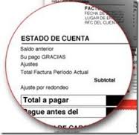
Destino del FISMDF (LCF)
Información necesaria
a) Cierre del ejercicio del fondo
b) Ultimo reporte presupuestal
c) Estados de cuenta bancarios
d) Publicación de las ZAP´s en el DOF
e) Clasificación de municipios definida por el CONEVAL

Slide 29
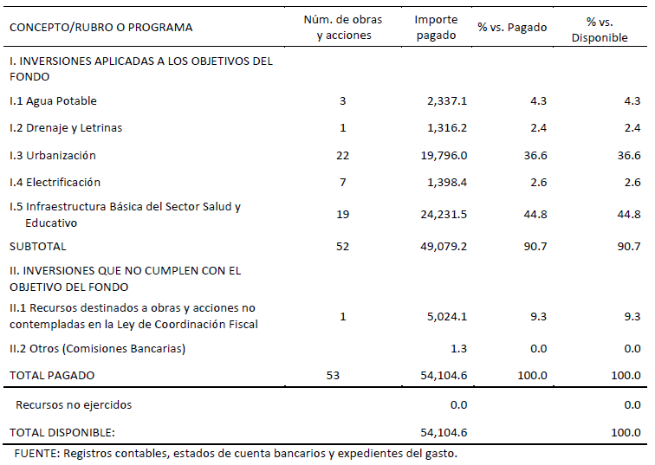
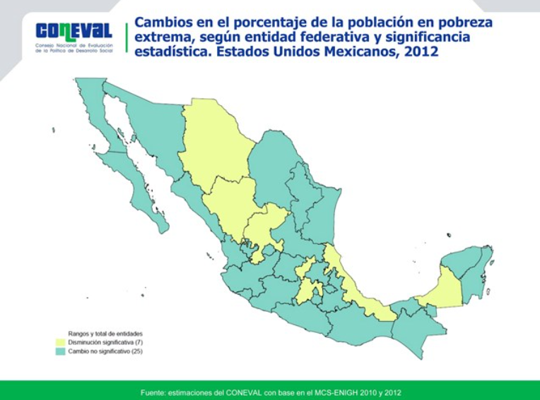
Destino del FISMDF (LCF)
Desarrollo
a) Clasificación de obras por Rubro de Gasto conforme a la LCF
b) Identificación de las obras no consideradas en los rubros de la LCF
c) Identificación de los niveles de rezago social de las localidades donde se ejecutaron las obras del fondo
d) Ubicación de las obras en las ZAP´s
e) Identificación de los niveles de pobreza extrema de las localidades donde se ejecutaron las obras del fondo

Slide 30
Destino del FISMDF (LCF)
Desarrollo
f) Determinación de los porcentajes de inversión:
1.- En ZAP´s
2.- Proyectos de Incidencia Directa
3.- Proyectos de Incidencia Indirecta
4.- Proyectos especiales (pavimentos)
g) Visita física para confirmar la existencia de las obras

Slide 31
Transparencia de los Recursos
Normativa
Hacer del conocimiento de sus habitantes, el monto de los recursos recibidos, el costo, ubicación, metas y beneficiarios de las obras y acciones a realizar, y al término del ejercicio, los resultados alcanzados
Reportar trimestralmente a la SEDESOL y a la SHCP sobre el uso de los recursos.
L C F

Slide 32
Transparencia de los Recursos
Información necesaria
a) Cierre del ejercicio del fondo
b) Informes Trimestrales (SHCP)
c) Información trimestral contenida en la pagina de internet
d) Auxiliares contables

Slide 33

Transparencia de los Recursos
Desarrollo
a) Confirmar que se reporto a la SHCP los cuatro trimestres sobre el ejercicio y destino del FISMDF
b) Constatar que la información reportada considero los formatos a nivel fondo y financieros
c) Que cada trimestre se reporto el avance de los indicadores, avances e impacto de los programas y proyectos
d) Verificar que se publicaron en la pagina de internet los informes trimestrales

Slide 34

Transparencia de los Recursos
Desarrollo
e) Que la información sea congruente (las cifras contenidas en la información trimestral vs la contenida en registros del sistema contable)
f) Al Inicio del ejercicio, confirmar que se hizo del conocimiento de los habitantes sobre el monto asignado, costo, ubicación y beneficiarios de las obras
g) Al termino del ejercicio, verificar que se informó a los habitantes sobre los resultados alcanzados con los recursos del FISMDF

Slide 35
Obra Pública y Acciones Sociales
Deberán cumplir normativamente con los procesos de adjudicación y constatar que las obras están amparadas en un contrato debidamente formalizado.
Las obras ejecutadas deberán cumplir con los plazos de ejecución, deberán estar concluidas, en operación adecuada y cumplir con las características pactadas en los contratos.

Slide 36

Obra y acciones sociales
Información necesaria
a) Presupuesto de egresos
b) Expedientes técnico unitario de las obras y acciones
c) Circulares u oficios
d) Cierre del ejercicio

Slide 37
Obras y acciones sociales
Desarrollo
a) Que se sometió al proceso de licitación establecido por la normativa
b) Se dispone de contratos debidamente formalizados y que se cumplió con dispuesto en la norma
c) Mediante visita física confirmar:
1.- Que los volúmenes de obra corresponden con los pagados
2.- Las obras están concluidas y operan adecuadamente

Slide 38
Muchas gracias

